Slide 1
INDAGACIÓN
Geraldina Ballesteros Sánchez
Francesca Escobar Ángel
Yéssica Oyarzo Baldovino

Slide 2

TEMA
TLC: tratados de libre comercio
Nivel: cuarto medio
Intermodular

Slide 3
Registro de operaciones de comercio nacional e internacional
Control y procesamiento de información contable
TLC
Cálculo y Registro de Impuestos

Slide 4
Objetivos de Aprendizaje de la Especialidad
AE: realiza el registro contable de las operaciones de comercio internacional realizadas por la empresa, considerando las normas contables y legales vigentes.
CE: Clasifica la documentación utilizada en las operaciones de comercio internacional en las que interviene la empresa para su posterior registro contable.
REGISTRO DE OPERACIONES DE COMERCIO NACIONAL E INTERNACIONAL

Slide 5
AE: Realiza el cálculo de impuestos y gravámenes originados por las operaciones comerciales nacionales e internacionales de la empresa, considerando la legislación nacional y los acuerdos de comercio internacionales vigentes.
CÁLCULO Y REGISTRO DE IMPUESTOS

Slide 6
Trabajar eficazmente en equipo, coordinando acciones con otros in situ o a distancia, solicitando y prestando cooperación para el buen cumplimiento de sus tareas habituales o emergentes.
Leer y utilizar distintos tipos de textos relacionados con el trabajo, tales como especificaciones técnicas, normativas diversas, legislación laboral, así como noticias y artículos que enriquezcan su experiencia laboral.
Objetivos de Aprendizaje Genéricos
Manejar tecnologías de la información y comunicación para obtener y procesar información pertinente al trabajo, así como para comunicar resultados, instrucciones e ideas.
Comunicarse oralmente y por escrito con claridad, utilizando registros del habla y de escritura pertinentes ala situación laboral y a la relación con los interlocutores.

Slide 7

Dinámica de trabajo
Grupos de 3 a 4 estudiantes
Se sorteará a cada grupo un TLC suscrito entre Chile y otro país.
Identificar: ventajas, desventajas, productos, balanza comercial, impuestos
Se solicitará un Power Point con los resultados de la indagación y se expondrá al grupo.
Tiempo esperado: 12 horas pedagógicas

Slide 8
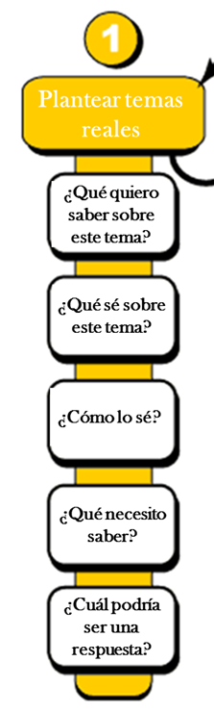
Se le planteará a los estudiantes el tema junto a las siguientes interrogantes:
Contexto del país de intercambio (ubicación, cultura de consumo, situación económica)
Historia del acuerdo
Productos de intercambio
Resultado de la balanza comercial (estadística de la menos tres años)
Graduación del impuesto aduanero
Ventajas y desventajas para Chile

Slide 9
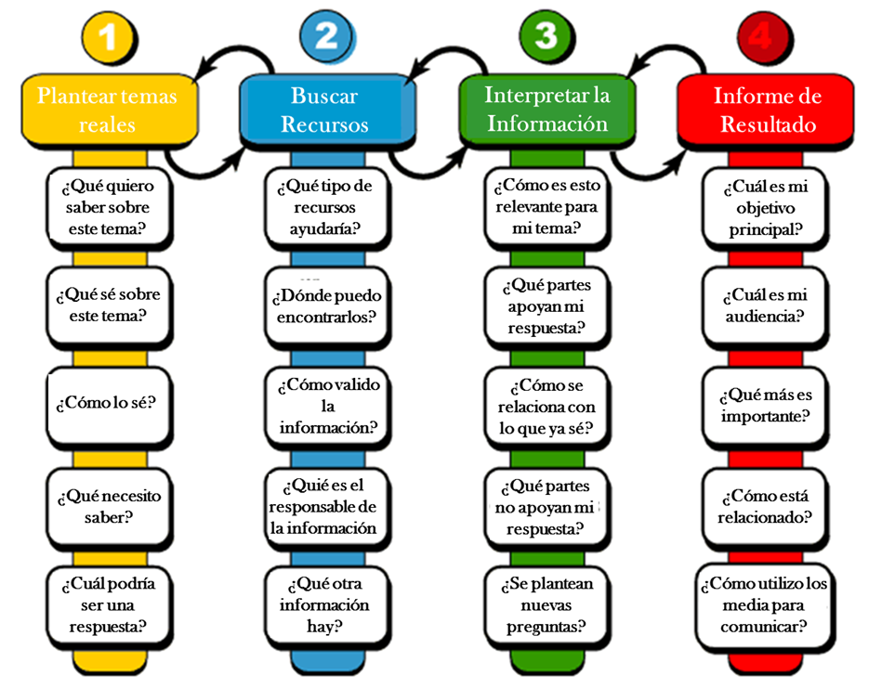
2.- Se entregarán páginas de internet para buscar la información.
3.- Técnicas diferentes de trabajo en equipo, monitoreados constantemente por la docente.
4.- Deberán preparar un PPT con los resultados de su indagación para presentarlo al curso.

Slide 10
Evaluación
Autoevaluación
10% Objetivos genéricos
Co evaluación
30% Claridad y manejo del tema y de la exposición
Evaluación de la profesora
60% Claridad y manejo del tema y de la exposición

